Slide 1
ТЕМА 2. Пакет OpenCV
2.1. Основные сведения о
Компьютерных изображениях

Slide 2
Растровая (точка)
Векторная (линия)
Фрактальная (треугольник)
Трехмерная (полигон)

Slide 3
Жизненный цикл компьютерных изображений
1. Ввод изображения (8 bit)
2. Программа обработки (32 бит)
3. Вывод (8 бит)

Slide 4
Цветовые пространства
Цветовое пространство − система представления цвета, основанная на использовании цветовых координат.

Slide 5
Битовое (1 бит)
Каждый пиксель представляется одним значением, несущим информацию о яркости, т. е. в изображении присутствуют только оттенки серого цвета.
Градации серого (8 бит − значения 0..255;
32 − битные float)

Slide 6
Цветное (до 64 бит)
RGB
Представляет собой аддитивную модель, в которой изображение состоит из трех независимых каналов: красного, зеленого и синего. Для задания цвета пикселя нужно указать значения всех трех компонент. Чем больше значение, тем пиксель ярче.

Slide 7
CIE XYZ
Цвет описывается фотометрической яркостью излучения Y, которая связана с чувствительностью глаза к яркости света и двумя дополнительными каналами X и Z, стандартизованными Международной комиссией по освещению (CIE). Это цветовое пространство используется в измерительных приборах. Основная проблема состоит искаженях при масштабировании.

Slide 8
YCrCb
Является способом кодирования пространства RGB. Канал Y представляет яркость, а Cr и Cb – красная и синяя цветоразностные компоненты (соответ ственно разность между каналами R и B RGB-изображения и Y). Пространство используется в алгоритмах сжатия изображений и видео ( JPEG и MPEG).

Slide 9
HSV
Имеет три канала: H (hue, оттенок) – мера спектрального состава цвета, (S (saturation, насыщенность) определяет долю чистого света (отличного от серого) и V (value, значение) задает яркость относительно белого света такой же силы.
HLS
Цвет представлен оттенком, светлотой и насыщенностью.

Slide 10
CIE L*a*b*
Основано на пространстве CIE XYZ и эталонной точке белого. Каналы представляют светлоту цвета (L*) и его положение в диапазоне от пурпурного до зеленого (a*) и от желтого до синего (b*).
CIE L*u*v*
Т Каналы представляют светлоту цвета (L*), положение в диапазоне от зеленого до красного (u*) и от синего до пурпурного (v*).

Slide 11
Каналы изображений
1-канальные — полутоновые.
2-канальные — используются для представляния векторных полей (типа оптического потока).
3-канальные — цветные.
4-канальные — содержат дополнительный канал Alpha, который обычно используется для задания прозрачности.

Slide 12
3.2. Основные сведения об OpenCV
OpenCV (Open Source Computer Vision Library) – библиотека с открытым исходным кодом, предназначенная для разработки систем компьютерного зрения.
C++, C#, Python, VB, Java и др. (платформа .NET).
ОС Windows, Linux, MacOS, Android и iOS.

Slide 13
core – содержит объявление всех структур данных, включая базовую структуру для представления многомерного массива Mat и функции работы с ними;
imgproc –обработка изображений, включащая линейную и нелинейную фильтрацию, геометрические преобразования изображений, преобразования цветовых пространств и т.д.;

Slide 14
imgcodecs – чтение и запись графических файлов;
videoio – чтение и запись видео файлов;
highgui – загрузка/сохранение изображений и видео, создание интерфейсов управления;
video – анализ движения и отслеживание объектов (оптический поток, шаблоны движения, устранение фона);

Slide 15
calib3d − калибровка камеры, поиск стерео-соответстсвия и обработка трехмерных данных;
features2d – выделение и сопоставление особых точек на изображениях;
objdetect – обнаружение объектов (содержит реализацию детектора Виолы-Джонса, классификатора Хаара, алгоритмы детектирования объектов разных классов);

Slide 16
dnn – работа с нейронной сетью глубокого обучения;
ml – методы и модели машинного обучения;
flann – кластеризация и поиск в многомерных пространствах;
photo – алгоримы обработки фотографий;
stitching – сшивка изображений;
gapi – модуль для обработки изображений.

Slide 17
Установка и настройка OpenCV 2.4.0
MVS 2019 x64
1. Скачать OpenCV (http://opencv.org/).
2. Распаковать архив (например на диск C:\). Будет создана папка C:\оpencv.
3. Добавить новую переменную среды(Панель управления – Система – Свойства системы – Дополнительно – Переменные среды): OPENCV со значением C:\opencv\build\x64\vc15\bin (для MVS 2012 − vc11 (OpenCV 3.3.1)).

Slide 18
4. В переменную PATH добавить путь C:\opencv\build\x64\vc15\bin
5. Запустить Visual Studio 2019 и создать консольный Win32 С++ проект. В «Debug» выбрать архитектуру x64.
6. Зайти в свойства проекта (настроить отдельно для Relese и для Debug или для всех конфигураций).

Slide 19
6.1. Открыть раздел «Каталоги VC++», вкладку «Каталоги исполняемых файлов». Указать каталог C:\opencv\build\x64\vc15.
6.2. Открыть раздел «Каталоги VC++», вкладку «Каталоги библиотек». Указать каталог C:\opencv\build\x64\vc15\lib.
6.3. Открыть раздел «C/C++», подраздел «Общие». Добавить во вкладку «Дополнительные каталоги включаемых файлов» путь C:\opencv\build\include.

Slide 20
6.4. Открыть раздел «Компоновщик», подраздел «Общие». Добавить во вкладку «Дополнительные каталоги библиотек» путь C:\opencv\build\x64\vc15\lib.
6.5. Открыть раздел «Компоновщик», подраздел «Ввод». Добавить во вкладку «Дополнительные зависимости» значения opencv_world420.lib (для старых версий opencv_core) для Release и значение opencv_world420.lib для Debug.
7. Создать файл исходного кода.

Slide 21
Для использования функций библиотеки OpenCV необходимо подключение заголовочного файла opencv.hpp, который содержит большинство установленных модулей библиотеки:
#include <opencv2/opencv.hpp>
При необходимости подключаются др. модули
Все функции библиотеки заключены в пространство имен cv.

Slide 22
Назначение и содержимое некоторых папок в решении (C:\opencv\sources):
3rdparty – набор проектов с исходными кодами сторонних библиотек;
modules – рабочие модули библиотеки OpenCV;
samples – примеры использования функций библиотеки;
tests accuracy – тесты для проверки корректности работы алгоритмов;
tests performance – тесты для оценки производительности программных реализаций алгоритмов.

Slide 23
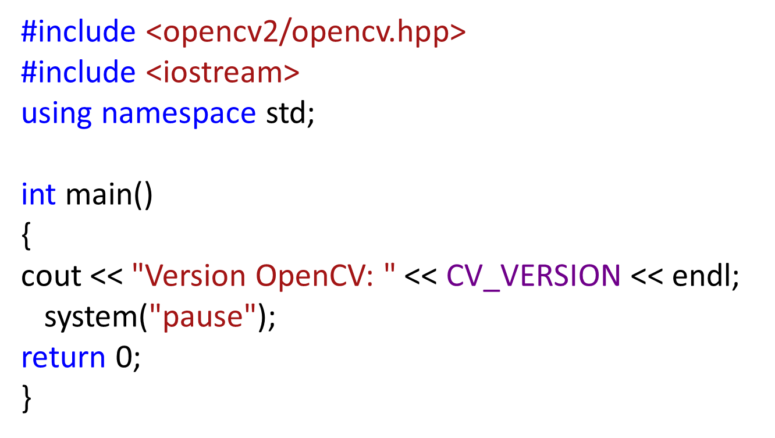

Slide 24
Если VC не находит необходимые библиотеки, то их можно переписать в каталог, содержащий исполняемый файл программы или в папку C:\Windows\System32.
Для повторного использования сделанных настроек можно экспортировать шаблон (Проект– Экспорт шаблона).

Slide 25
3.3. Базовые структуры данных
Класс Mat содержит элементы для хранения и работы с n-мерными массивами, предназначенными для хранения изображений.
Изображение представляется в виде матрицы интенсивностей, каждый элемент которой соответствует одному пикселю изображения.

Slide 26
Размер элемента зависит от цветности изображения: для изображения в градациях серого необходимо одно восьмибитное число, для изображений в формате RGB – три восьмибитных числа.
Класс используется для хранения действительных или комплексных векторов и матриц, векторных полей, тензоров и гистограмм.

Slide 27
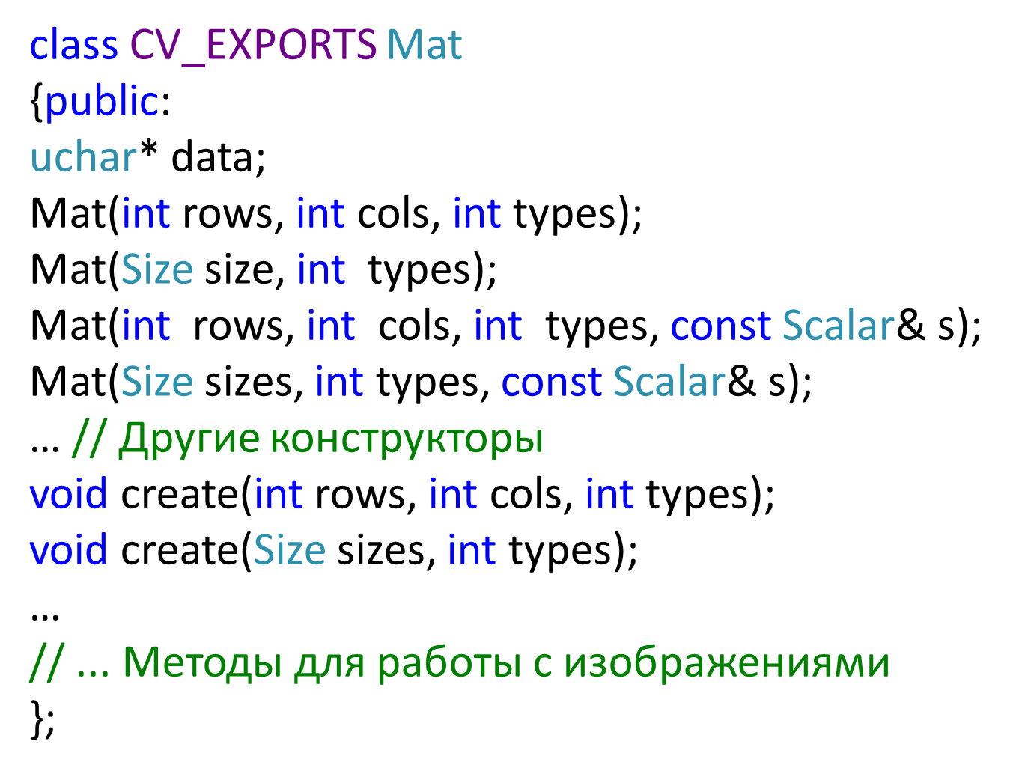

Slide 28
rows, cols – количество строк и столбцов;
sizes – размер матрицы (Size – это класс позволяющий задавать размеры матрицы);
types – тип матрицы.
Типы матриц задается по формуле CV_B<S|U|F>CN,
где B − количество бит ( S=signed char, U=unsigned char, F=float);
N – количество каналов.
Например, CV_8UC1 – означает 8-битное 1-канальное изображения unsigned char;

Slide 29
Например,
CV_8UC1 – 8-битное одноканальное изображение (оттенки серого);
CV_32FC1 – для 32-битное одноканальное полтоновое изображение;
CV_8UC3 – для 8-битное трехканальное цветное изображение;
CV_32FC3 – для 32-битное трехканальное цветное изображение.

Slide 30
s – вектор, хранящий изображение;
data – указатель на матрицу. Если произошла ошибка в процессе загрузки изображения, то поле принимает значение NULL.

Slide 31
При работе с матрицами, кроме указателя на класс Mat, в некоторых случаях удобнее использовать
std::vector<> − элемент библиотеки STL с++ (аналог динамического массива)
Matx<> − шаблонный класс для маленьких матриц, тип и размер которых известны во время разработки программы.
InputArray (прокси-класс для передачи входных массивов только для чтения)
OutputArray (прокси-класс для выходных массивов)

Slide 32
Создание объекта класса
Способ 1.
Использование конструктора или метода create
Например:
Mat M(200, 200, CV_8UC3, Scalar(255,0,0));
создание матрицы размером 200х200, заполненной синим цветом.

Slide 33
Способ 2.
Использовать копирование или оператор присваивания.
Новый массив не создается − копируется указатель и увеличивается счетчик ссылок.
Для создания полной копии массива, необходимо использовать метод Mat::clone().

Slide 34
Способ 3.
Получение указателя на часть другого массива (одна или несколько строк, один или несколько столбцов, прямоугольная область, диагональ).
Память при выполнении данной операции не выделяется.

Slide 35
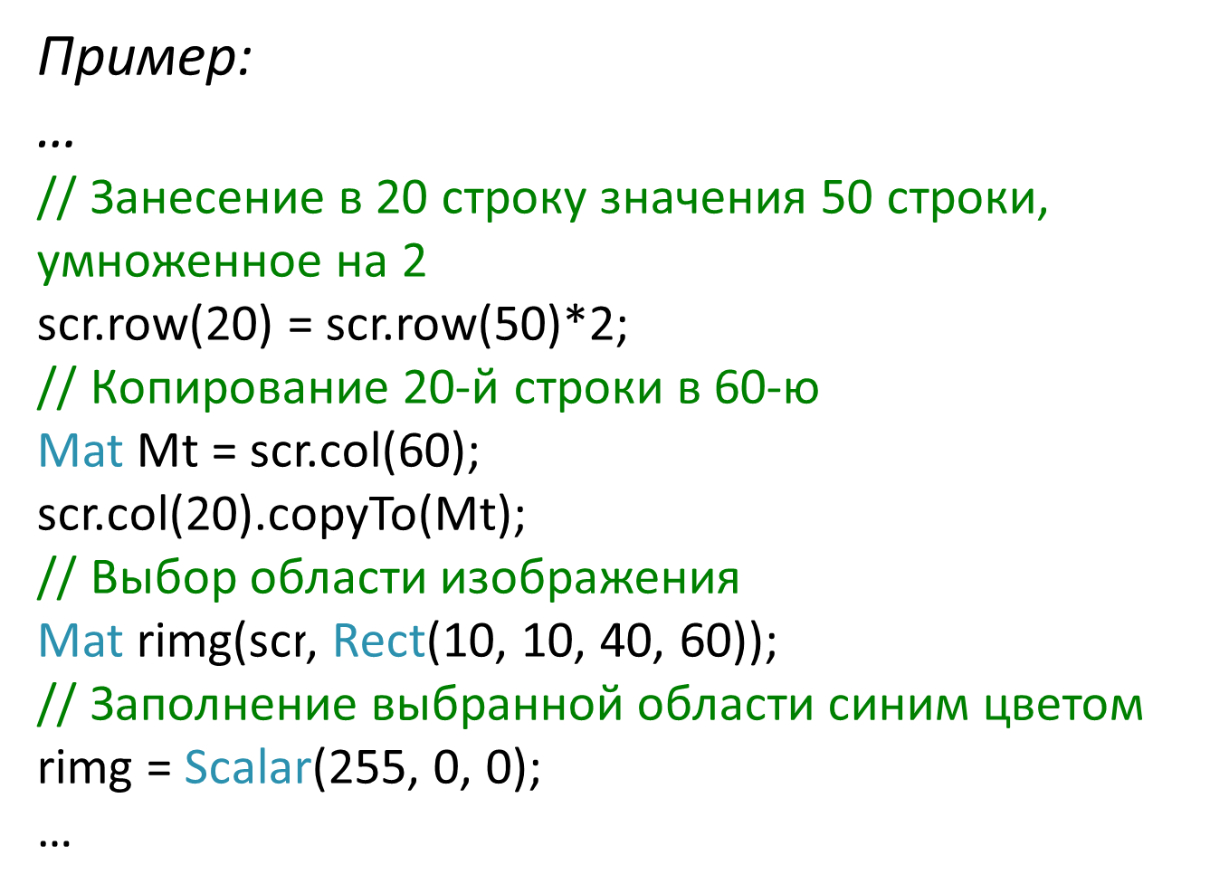

Slide 36
3.4. Основные методы класса Mat
row(int y) const – получение указателя на заданную строку матрицы.
rowRange( int startrow , int endrow) const – получение указателя указанный диапазон строк матрицы.
col(int x) const – получение указателя на заданный столбец матрицы.

Slide 37
diag( int d = 0 ) const – извлечение диагонали матрицы или создание диагональной матрицф (d = 0 –главная диагональ; d> 0 – диагональ от нижней половины (например, d = 1 означает диагональ сразу под основной); d <0 – диагональ от верхней половины (например, d = -1 означает диагональ сразу над основной)).
clone() const – создание полной копии массива (изображения).

Slide 38
copyTo(OutputArray m) const – копирование исходной матрицы в матрицу m с выделением памяти.
convertTo(OutputArray m, int rtype ,
double alpha = 1, double beta = 0) const
– конвертирование массива в другой тип данных с возможностью масштабирования (m – имя новой матрицы; rtype – тип новой матрицы; alpha – коэффициент масштабирования; beta – значение добавляемое к масштабированным значениям).

Slide 39
Mat & setTo(InputArray value, InputArray mask = noArray()) – установка всех или некоторых элементов массива в указанное значение (value – значение, соответствующее фактическому типу массива; mask – рабочее простраство имеющее размер, равный *this).

Slide 40
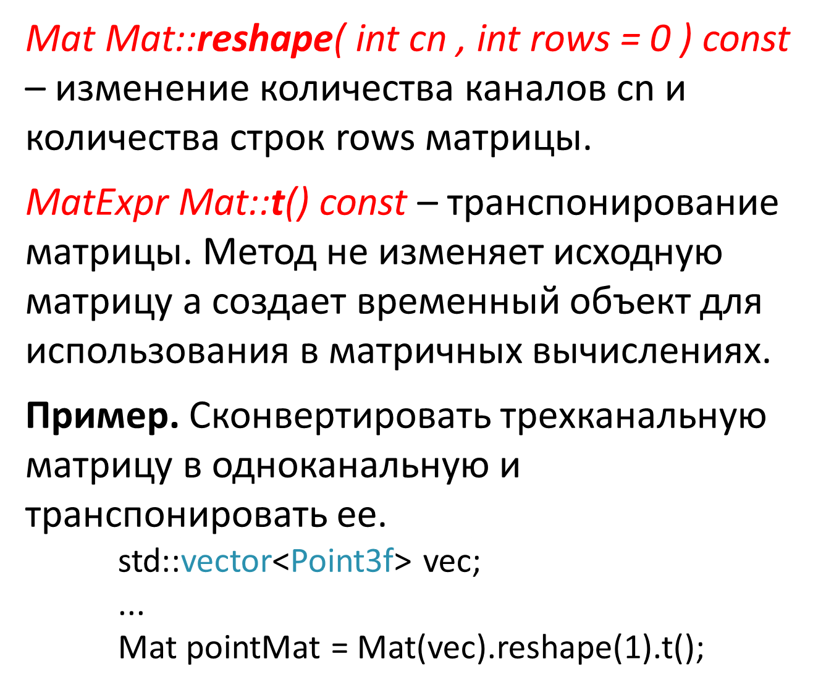

Slide 41
MatExpr Mat::inv( int method = DECOMP_LU ) const – инвертирует матрицу (DECOMP_LU – разложение LU; DECOMP_CHOLESKY – разложение Холецкого; DECOMP_SVD – это разложение SVD).
MatExpr Mat::mul(InputArray m , double scale = 1 ) const – поэлементное умножение или деление двух матриц (m – второй массив того же типа и размера что и *this; scale – дополнительный коэффициент масштабирования).

Slide 42
Mat Mat::cross(InputArray m) const – вычисляет произведение двух трехэлементных векторов.
static MatExpr Mat::zeros(int rows, int cols, int type) – возвращает нулевой массив указанного размера и типа.
static MatExpr Mat::ones(int rows, int cols, int type) – возвращает массив едениц указанного размера и типа.

Slide 43
void addref() – увеличивает счетчик ссылок, связанный с данными матрицы. Как правило метод не требуется вызывать явно.
void release() – уменьшает счетчик ссылок и освобождает память, если это необходимо.

Slide 44
Mat & adjustROI( int dtop , int dbottom , int dleft , int dight ) – изменяет размер и положение подматрицы в родительской матрице(dtop – сдвиг верхней границы подматрицы вверх; dbottom – сдвиг нижней границы подматрицы вниз; dleft – сдвиг левой границы подматрицы влево; dright – сдвиг правой границы подматрицы вправо).
size_t total() const – возвращает общее количество элементов массива (для изображения − количество пикселей).

Slide 45
bool isContinuous() const – возвращает, true если матричные элементы хранятся непрерывно без пробелов в конце каждой строки.
size_t elemSize() const – возвращает размер элемента матрицы в байтах.
size_t elemSize1() const – возвращает размер канала матричного элемента в байтах.

Slide 46
int type() const – возвращает тип элемента матрицы.
int depth() const – возвращает идентификатор глубины матричного элемента (тип каждого отдельного канала). Например, для 8-разрядного целого числа без знака метод возвращает CV_8U.
channels() const – возвращает количество матричных каналов.

Slide 47
Size size() const – возвращает размер матрицы. Если матрица больше двухмерной, возвращаеется (-1, -1).
bool empty( ) const – возвращает, truе eсли массив не имеет элементов.
uchar * ptr(int i0 = 0) – возвращает указатель на заданную строку матрицы.
Mat operator()(Range rowRange, Range colRange) − выделяет в матрице прямоугольную подматрицу (описание класса Range см. ниже).

Slide 48
Класс Mat_
Шаблонный класс, наследованный от Mat и не имеющий дополнительных полей. Используется в случаях, если необходимо выполнять большое количество операций доступа к элементам матрицы.

Slide 49
Класс DataType
Шаблонный «класс свойств» для примитивных типов данных в openCV. Примитивные типы данных OpenCV это: unsigned char, bool, signed char, unsigned short, signed short, int, float, double, или набор переменных одного из этих типов. Класс в основном используется для предоставления описания примитивных типов какому-либо классу без создания дополнительных полей или методов.

Slide 50
Класс Point_
Шаблонный класс для 2D точек, заданных коодинатами x и y. Имеется оператор явного приведения типов координат.

Slide 51
Класс Point3_
Шаблонный класс для трехмерных координат (x, y, z). Поддерживаются векторные арифметические операции и операции сравнения.

Slide 52
Класс Size_
Шаблонный класс для определения размеров изображения или прямоугольника. Включает два поля: ширина (width) и высота(height). Доступен набор арифметических операций и операций сравнения.

Slide 53
Класс Rect_
Шаблонный класс для прямоугольников, которые описываются координатой левого верхнего угла ( по умолчанию – Rect_::x и Rect_::y) и высотой и шириной. Верхняя и левая границы прямоугольника считаются включенными, а правая и нижняя границы – нет Принадлежность точки к прямоугольнику проверяется методом Rect_::contains. Реализованы операции смещения прямоугольника, изменения размера, сравнения, пересечения и др.

Slide 54
Класс RotatedRect
Класс для «повернутых» прямоугольников, определяется координатами центра, размером и поворота в градусах.

Slide 55
Класс TermCriteria
Класс, определяющий критерии завершения для итеративных алгоритмов.

Slide 56
Класс Matx
Шаблонный класс для небольших матриц, размер которых заранее известен. Доступно большинство операций над матрицами.

Slide 57
Класс Vec
Шаблонный класс для коротких числовых векторов (частный случай Matx). Включены основные векторные операции.
Класс Scalar_
Шаблонный класс для 4-элементного вектора (наследован от Vec). Тип используется для передачи значения пикселей.

Slide 58
Класс Range
Класс для описания интервала некоторой последовательности. Интервал выглядит так: [start, end). Статический метод Range::all() возвращает особую переменную, которая означает «вся последовательность».
Класс Ptr
Шаблонный класс для интеллектуальных указателей с подсчетом количества ссылок.

Slide 59
Класс NAryMatIterator
Класс реализует поэлементные операции любой размерности на многомерных массивах.
Класс SparseMat
Разреженные n-мерные массивы. В хеш-таблице хранятся только ненулевые элементы.

Slide 60
Класс SparseMat_
Шаблонный n-мерный класс массивов, полученный из SparseMat.

Slide 61
2.2. Работа с изображениями

Slide 62
Mat imread(const string& filename, int flags=1
загружает изображение из файла. В качестве входных параметров функция принимает название файла filename и целочисленный флаг flags, определяющий правило загрузки (flags>0 – цветное трехканальное изображение; flags<0 – без изменений; flags=0 – изображение в оттенках серого).

Slide 63
Функция imread поддердживает форматы: *.bmp, *.dib, *.jpeg, *.jpg, *.jpe, *.jp2, *.png, *.webp, *.pbm, *.pgm, *.ppm *.pxm, *.pnm, *.pfm, *.sr, *.ras, *.tiff, *.tif, *.exr, *.hdr, *.pic.
Функция определяет тип изображения по содержимому (не по расширению).
При декодировании каналы сохраняются в порядке BGR.

Slide 64
bool imwrite(const string& filename, const Mat& img, const vector<int>& params=vector<int>())
сохранение изображения в файл (filename – имя файла; img – ссылка на сохраняемое изображение).
Как правило, можно сохранить только 8-битные одноканальные или 3-канальные (с порядком канала BGR) изображения.
Вектор параметров представляет собой последовательность пар <идентификатор_параметра> и <значение_параметра>.

Slide 65
IMWRITE_JPEG_QUALITY – качество изображения в формате JPEG. Может принимать значения от 0 до 100% (по умолчанию – 95%).
IMWRITE_PNG_COMPRESSION – уровень сжатия изображения в формате PNG. Может принимать значения от 0 до 9 (чем больше уровень, тем мельче результирующее изображение), по умолчанию – 3.
IMWRITE_PXM_BINARY – флаг, который определяет тип хранения изображения в форматах PPM (цветное), PGM (полутоновое), PBM (черно-белое). Тип хранения может быть бинарным (1) (по умолчанию) или нет (0).

Slide 66
void imshow(const String& winname, InputArray mat)
отображает изображение в окне (winname – идентификатор окна; mat – изображение).

Slide 67
int waitKey(int delay=0)
определяет время ожидания (в миллисекундах) до закрытия окна.
Значение delay=0, означает ожидание в течение бесконечного промежутка времени, до нажатия любой клавиши.

Slide 68
void namedWindow(const string& name, int flags)
создание окна для изображений и трекбаров.
name – имя создаваемого окна;
flags – параметр, определяющий поведение окна. Возможно использование следующих констант (или их комбинации):

Slide 69
WINDOW_AUTOSIZE (по умолчанию) используется автоматическая подгонка размеров окна под размер изображения (ручное изменение размера окна запрещено) или WINDOW_NORMAL разрешает ручное изменение размера окна;
WINDOW_KEEPRATIO (по умолчанию) сохраняет пропроции изображения или WINDOW_FREERATIO подгоняет изображение под окно без сохранения пропорций;
GUI_EXPANDED (по умолчанию) позволяет использовать дополнительные компоненты для отрисовки окна или GUI_NORMAL обеспечивает отрисовку окна без использования дополнительных компонент.

Slide 70
Пример. Загрузить изображение и вывести его на экран.

Slide 71
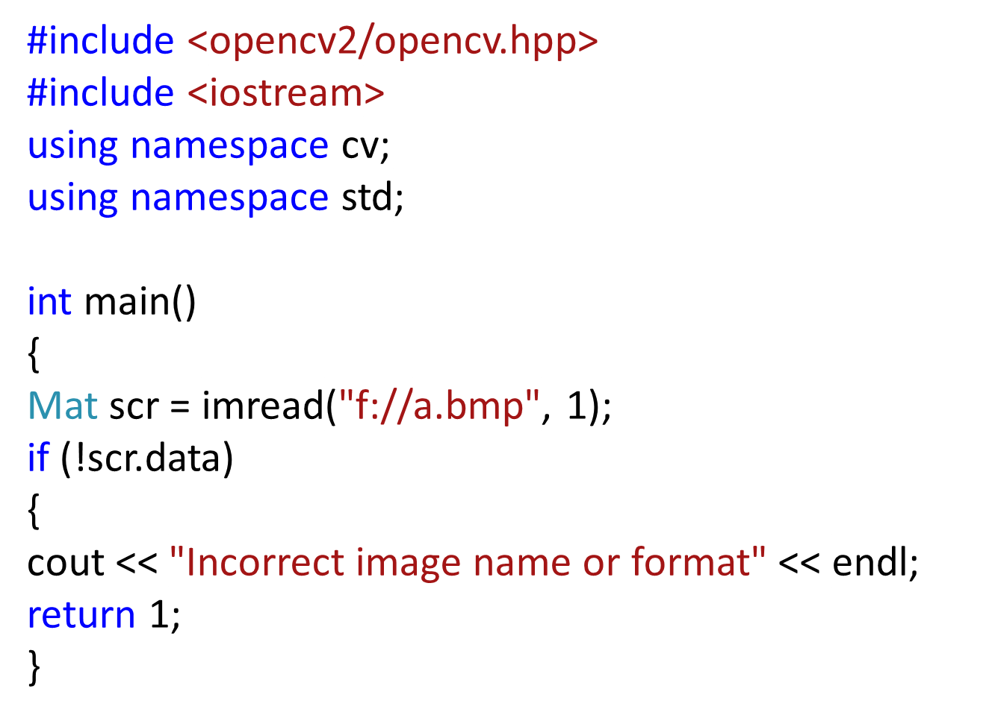

Slide 72
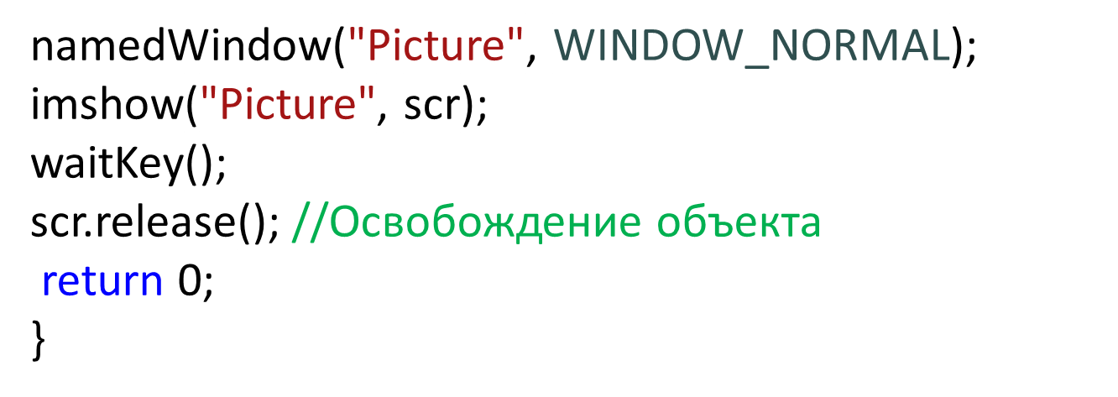

Slide 73
void cvtColor(const Mat& scr, Mat& dst, int code, int dstCn=0)
конвертирует изображение в другое цветовое пространство
scr – исходное изображение;
dst – сконвертированное изображение;
code – определяет из какого и в какое пространство конвертируется изображение (например, COLOR_RGB2GRAY – конвертирование из RGB-пространства в оттенки серого);
dstCn – количество каналов (dstCn=0 означает автоматическое определение количества каналов).

Slide 74
void resize(const Mat& scr, Mat& dst, Size dsize, double fx=0, double fy=0, int interpolation=INTER_LINEAR)
масштабирует изображение
scr – исходное изображение;
dst – смасштабированное изображение; dsize – размер результирующего изображения;
fx и fy – коэффициенты масштабированиия (должны быть ненулевыми если dsize=0);

Slide 75
interpolation – идентификатор метода интерполяции (INTER_NEAREST – интерполяция по методу ближайшего соседа; INTER_LINEAR – билинейная интерполяция; INTER_AREA – интерполяция посредством использования отношения пикселей в некоторой области; INTER_CUBIC – бикубическая интерполяция).

Slide 76
double threshold(InputArray scr, OutputArray dst, double thresh, double maxval, int type)
переводит изображение, представленное в оттенках серого, в бинарное изображение (каждый пиксель может быть только черным или белым). Обычно функция используется для фильтрации пикселей или для удаления шума.

Slide 77
Параметры:
scr – входной массив;
dst – выходной массив;
thresh – пороговое значение;
maxval – максимальное пороговое значение при использовании THRESH_BINARY или THRESH_BINARY_INV;
type – тип порога. Тип порога определяет правило отсечки для каждого пиксела изображения:

Slide 78
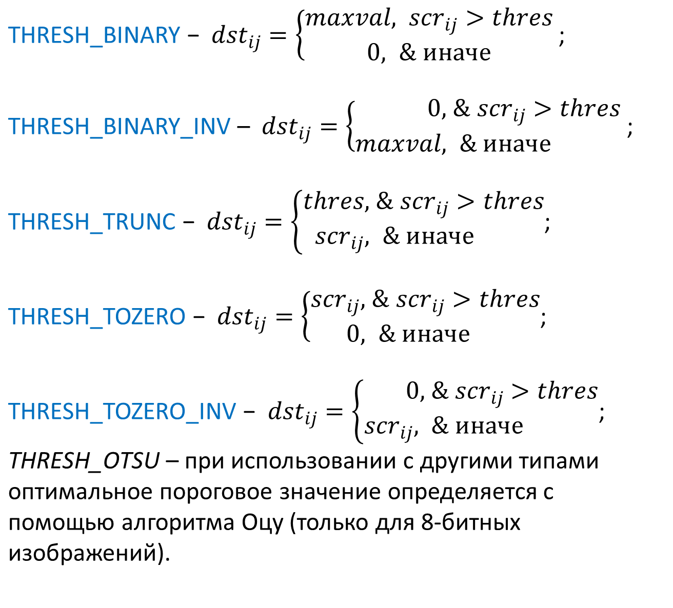

Slide 79
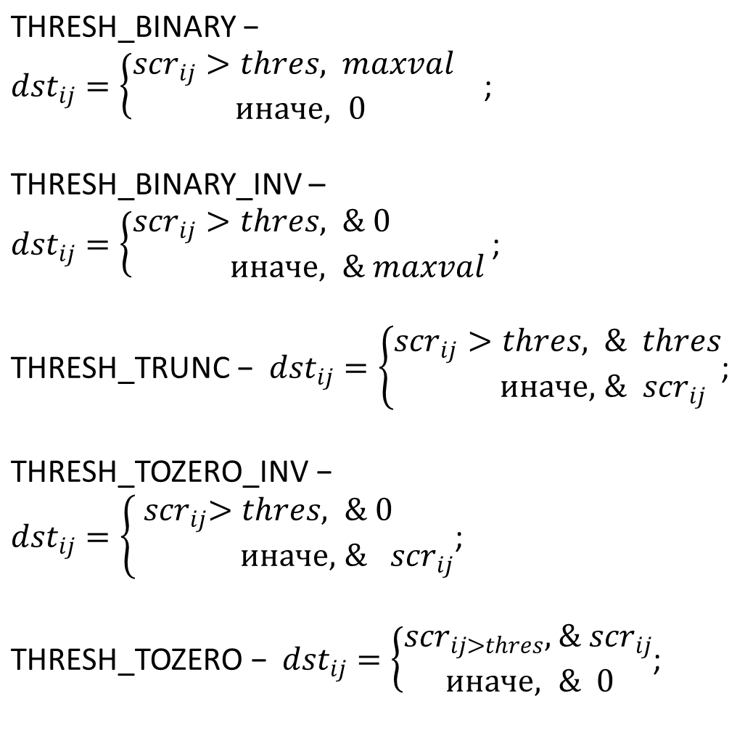

Slide 80
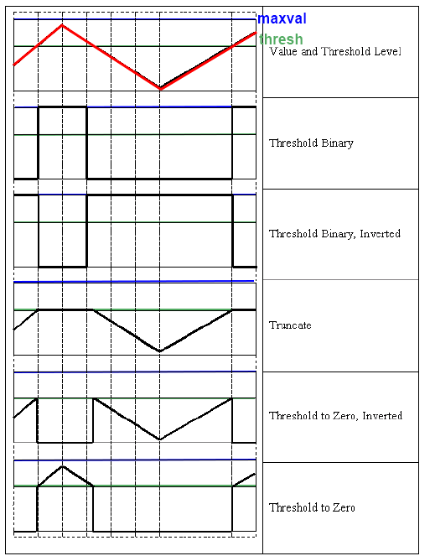

Slide 81
1.3. Нахождение контуров
Контур − это внешние очертание объекта, определяемое по скачкообразному изменению яркости.
Контуры широко используются при анализе изображений, так как являются наиболее информативными параметрами объекта и слабо зависят от яркости и цвета.

Slide 82
Контурный анализ − совокупность методов описания, хранения и преобразования контуров изображений с целью сравнения, поиска и распознавания графических объектов.
Использование контура для распознавания объекта позволяет значительно сократить объем вычислений, так как предполагается, что контур содержит достаточную информацию о форме объекта и отсутствует необходимость исследования внутренних точек.

Slide 83
Проблемы контурного анализа:
отсутствие чекой границы контура в случае одинаковой яркости объекта и фона;
наличие разрывов контура в случаях сильного шума или недостаточного перепада яркости;
наличие ложных контуров вследствие наличия шума;
большая ширина контурных линий из-за размытости или шума;
контур не соответствующий границе объекта из-за перекрытия или группировки объектов.

Slide 84
Методы контурного анализа:
Метод активных контуров. На первом этапе создается в виде прямой линии, а затем деформируется в сторону границы объекта. Плохо работает в случае нечетких границ.

Slide 85
Отслеживание контуров. Метод отслеживает границу ведя поиск поочередно влево и вправо до достижения границы объекта.
Кластеризация методом ближайшего соседа. Кластеризация − это задача разбиения множества объектов на группы, называемые кластерам. Кластеризация ближайшего соседа осуществляется по скорости и расстоянию. Данный метод хорошо работает с зашумленными изображениями.

Slide 86
Локальная обработка. Состоит в выделении пикселов, лежащих на контуре (месте перепада яркостми). Метод чувствителен к наличию шумов.
Анализ с помощью графов. Представление контуров в виде графа и поиска на этом графе путей, соответствующих значимым контурам. Метод хорошо работает с зашумленными изображениями, однако сложен в реализации и требует больших затрат ресурсов.

Slide 87
Использование детектор границ Кэнни. Алгоритм включает в себя следующие шаги:

Slide 88
сглаживание − размытие изображения для удаления шума (фильтр Гаусса). Этот шаг необходим в связи с тем, метод плохо работает с зашумленными изображениями;

Slide 89
поиск градиентов для выделения раниц. Градиент − вектор, указывающий направление наискорейшего возрастания функции яркости ( grad M(x,y) = (dM/dx, dM/dy) ). В каждой точке изображения градиентный вектор ориентирован в направлении наибольшего увеличения яркости ( atg(dy/dx) ), а его длина соответствует величине изменения яркости( sqrt( dx2 + dy2) ).

Slide 90
Для дифференцирования изображения используется оператор Собеля − дискретный дифференциальный оператор, вычисляющий приближённое значение градиента яркости изображения.
Оператор вычисляет градиент яркости в каждой точке изображения.
Значение оператора Собеля в точках с постоянной яркостью будет равно нулю, а в точках, лежащих на границе раздела областей − вектор, пересекающий границу в направлении увеличения яркости.

Slide 91
утончение (подавление немаксимумов) − пикселями лежащими на границе считаются пиксели, в которых достигается локальный максимум градиента в направлении вектора градиента;

Slide 92
двойная пороговая фильтрация −для определения, находится или нет граница в данной точке изображения. При уменьшении порога фильтрации находится большее количество границ, но увеличивается чувствительность к шумам. Высокий порог фильтрации может потерять важные фрагменты границы. Детектор границ Канни использует два порога фильтрации: если значение пикселя выше верхнего порога – он принимает максимальное значение (точка находится на границе), если ниже нижнего порога – пиксель обнуляется (точка вне границы), точки находящиеся между верхней и нижней границами принимают среднее значение (неоднозначность, требующая уточнения).

Slide 93
трассировка области неоднозначности – пикселы, имеющие промежуточное значение считаются лежащими на границе, если соприкасаются с граничными пикселями, иначе − подавляются.

Slide 94
В контурном анализе как правило используется комплекснозначное кодирование векторов.
Контур объекта рассматривается как совокупность элементарных векторов.
Элементарный вектор – вектор, соединяющий центры или узлы соседних контурных ячеек, проведенный в направлении обхода.
Вектор-контур − последовательность комплекснозначных чисел.

Slide 95
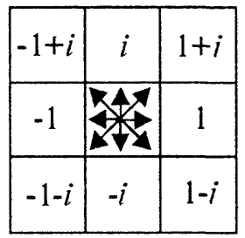
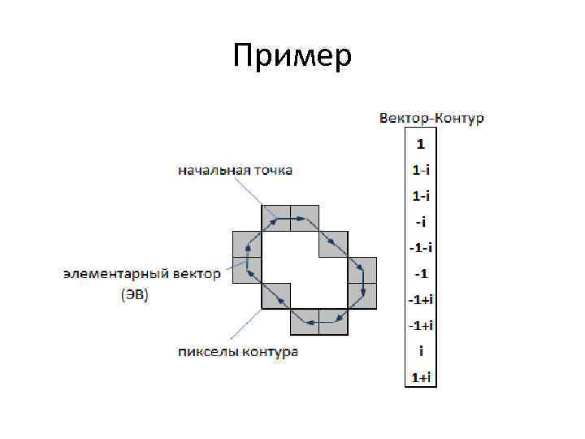
Координаты элементарного вектора при комплексозначном кодировании

Slide 96
Сумма элементарных векторов замкнутого контура равна нулю. Это тривиально – поскольку элементарные векторы приводят в начальную точку, значит их сумма равна нуль-вектору.
2. Контур-вектор не зависит от параллельного переноса исходного изображения. Поскольку контур кодируется относительно начальной точки, то этот способ кодирования инвариантен сдвигу исходного контура.

Slide 97
Сумма элементарных векторов замкнутого контура равна нулю. Это тривиально – поскольку элементарные векторы приводят в начальную точку, значит их сумма равна нуль-вектору.
2. Контур-вектор не зависит от параллельного переноса исходного изображения. Поскольку контур кодируется относительно начальной точки, то этот способ кодирования инвариантен сдвигу исходного контура.

Slide 98
3. Поворот изображения на определенный угол равносилен повороту каждого элементарного вектора контура на тот же угол.
4. Изменение начальной точки ведет к циклическому сдвигу вектор-контура.
Так как элементарный вектор кодируется относительно предыдущей точки, то при изменении начальной точки последовательность элементарных векторов будет та же самая, но с другой начальной точкой.

Slide 99
5. Изменение масштаба исходного изображения можно рассматривать как умножение каждого элементарного вектора контура на масштабный коэффициент.

Slide 100
Для определения меры близости объектов используется скалярное произведение векторов (комплексное число).
Модуль нормированного скалярного произведения контуров равен единице в случае, если два контура равны с точностью до поворота и масштаба. В противном случае, модуль НСП будет меньше единицы.
Аргумент нормированного скалярного произведения опрелеяет угол поворота контуров относительно друг друга.

Slide 101
Достоинства контурного анализа:
Является оптимальным для определения близости двух объектов.
Контуры объекта устойчивы на изображениях, полученных в разное время, разных ракурсах, условиях погоды и при смене датчика.
Контуры позволяют создать простые аналитические описания изображений объектов, инвариантных к переносу, повороту и масштабированию изображения.

Slide 102
Недостатки:
Отсчет должен начинаться с одной и тойже начальной точки, иначе нормированное скалярное произведение одинаковых контуров не будет равно еденице.
Требуется предварительная обработка изображения.

Slide 103
void Sobel (InputArray src, OutputArray dst,
int ddepth, int dx, int dy, int ksize = 3,
double scale = 1, double delta = 0,
int borderType = BORDER_DEFAULT)
Вычисление первой, второй, третьей или смешанных производных функции интенсивности пикселей с использованием расширенного оператора Собеля.

Slide 104
Параметры:
src – исходное изображение;
dst – результирующее изображение;
ddepth – глубина результирующего изображения;
dx – порядок производной по оси x;
dy – порядок производной по оси y;
ksize – размер расширенного ядра оператора Собеля (1, 3, 5 или 7).
scale – коэффициент масштабирования для вычисляемых значений производных (по умолчанию не используется);
delta – смещения интенсивности (по умолчанию равно нулю);
borderType – параметр, определяющий метод экстраполяции границы.

Slide 105
void blur(InputArray src, OutputArray dst, S
ize ksize, Point anchor = Point(-1,-1),
int borderType = BORDER_DEFAULT)
размытие изображения с использованием нормализованного блочного фильтра.

Slide 106
src – входное изображение; изображение может иметь любое количество каналов, которые обрабатываются независимо (глубина может быть только CV_8U, CV_16U, CV_16S, CV_32F или CV_64F);
dst – o выходное изображение того же размера и типа, что и входное;
ksize – размер размытия ядра;
anchor – опорная точка. Значение по умолчанию − value Point(-1,-1);
borderType – режим границы, используемый для экстраполяции пикселей за пределы границы.

Slide 107
void GaussianBlur(InputArray src, OutputArray dst, Size ksize, double sigmaX, double sigmaY = 0, int borderType = BORDER_DEFAULT)
Размытие изображения с использованием фильтра Гаусса.

Slide 108
src – входное изображение; может иметь любое количество каналов, которые обрабатываются независимо (глубина может быть только CV_8U, CV_16U, CV_16S, CV_32F или CV_64F).
dst – выходное изображение того же размера и типа, что и входное.
ksize – размер ядра Гаусса. Значения ksize.width и ksize.height должны быть положительными и нечетными (или нулями);
sigmaX – Стандартное отклонение ядра Гаусса в направлении Ox;.
sigmaY – Стандартное отклонение ядра Гаусса в направлении Oy;
borderType − метод экстраполяции пикселов.

Slide 109
void convertScaleAbs(InputArray src, OutputArray dst, double alpha = 1,
double beta = 0)
для каждого элемента входного массива последовательно выполняются три операции: масштабирование, получение абсолютного значения, преобразование в 8-битный тип без знака.
В случае многоканальных массивов каждый канал обрабатывается независимо.

Slide 110
void bitwise_not(InputArray src, OutputArray dst, InputArray mask = noArray() )
Инвертирует каждый бит массива. В случае многоканальных массивов каждый канал обрабатывается независимо.

Slide 111
void addWeighted(InputArray src1,
double alpha, InputArray src2, double beta, double gamma, OutputArray dst, int dtype = -1)
вычисляет взвешенную сумму двух массивов. В случае многоканальных массивов каждый канал обрабатывается независимо.
dst[i][j] = src1[i][j] *alpha + src2[i][j] *beta + gamma;

Slide 112
Параметры:
src1 – первый входной массив;
alpha – весовой коэффициент для первого массива;
src2 − второй входной массив (размер должен быть равен размеру первого массива);
beta − весовой коэффициент для второго массива;
gamma – константа, добавляемая к сумме;
dst – результирующий массив;
dtype – глубина выходного массива (необязательный параметр).

Slide 113
int cv::createTrackbar(const String & trackbarname, const String & winname,
int * value, int count,
TrackbarCallback onChange = 0,
void * userdata = 0)
создает трекбар (регулятор диапазона) и устанавливает его в указанном окне.
Параметры:
trackbarname – имя трекбара;
winname – имя окна;
value – указатель на переменную, хранящую текущее значение ползунка трекбара;

Slide 114
count – максимальное значение ползунка трекбара (минимальное значение всегда равно нулю);
onChange – указатель на функцию, которая вызвается при каждом изменении положения ползунка. Прототип функции void Foo(int, void*), где первый параметр − позиция трекбара, а второй параметр – пользовательские данные (параметр userdata);
userdata –данные, передаваемые из функции (необязательный параметр).

Slide 115
Пример. Получить контур изображения

Slide 116
#include <opencv2/opencv.hpp>
#include <iostream>
using namespace cv;
using namespace std;
// Глубина результирующего изображения
const int depth = CV_16S;
char sou[] = "Исходное изображение";
char res1[] = "Результат 1";
char res2[] = "Результат 2";
Mat scr, scr2, scr2_gray, scr2xy,
scr_sobx, scr_soby, scr_sobs;
int dx = 1, dy = 1;

Slide 117
void f() {
if (dx == 0 && dy == 0) {
cout << "Error: bad params for Sobel"; return; }
// Оператор Собеля
Sobel(scr2_gray, scr2xy, depth, dx, dy,
1, 1, 0, BORDER_DEFAULT);
// Приведение к 8-битному представлению
convertScaleAbs(scr2xy, scr2xy);
// Инвертирование массива
bitwise_not(scr2xy, scr2xy);
// Вывод результата
imshow(res1, scr2xy);
}

Slide 118
// Обработчик ползунка по x
void fx(int pos, void* s) { dx = pos; f(); }
// Обработчик ползунка по y
void fy(int pos, void* s) { dy = pos; f(); }

Slide 119
int main()
{
char img[] = "f://img//img06.bmp";
// Чтение изображения
scr = imread(img, 1);
if (!scr.data) return 1;
// Создание окна
namedWindow(sou, WINDOW_AUTOSIZE);
// Вывод изображения в окне
imshow(sou, scr);
// Создание окон для вывода результатов
namedWindow(res1, WINDOW_AUTOSIZE);
namedWindow(res2, WINDOW_AUTOSIZE);

Slide 120
// Использование фильтра Гаусса
// для удаления шума (размер ядра = 3)
GaussianBlur(scr, scr2, Size(3, 3),
0, 0, BORDER_DEFAULT);
// Конвертирование изобр. в оттенки серого
cvtColor(scr2, scr2_gray, COLOR_BGR2GRAY);
// Оператор Собеля
Sobel(scr2_gray, scr_sobx, depth,
1, 0, 1, 1, 0, BORDER_DEFAULT);
Sobel(scr2_gray, scr_soby, depth,
0, 1, 1, 1, 0, BORDER_DEFAULT);

Slide 121
// Приведение к 8-битному представлению
convertScaleAbs(scr_sobx, scr_sobx);
convertScaleAbs(scr_sobx, scr_soby);
// Суммирование матриц
addWeighted(scr_sobx, 0.5, scr_soby, 0.5,
0, scr_sobs);
// Инвертирование массива
bitwise_not(scr_sobs, scr_sobs);
// Вывод результата
imshow(res2, scr_sobs);

Slide 122
// Рез-ты вычислений в зависимости
// от порядка производной
// Макс. значение ползунка
const int maxX = 2, maxY = 2;
createTrackbar("X", res1, &dx, maxX, fx);
createTrackbar("Y", res1, &dy, maxY, fy);
waitKey();
return 0;
}

Slide 123
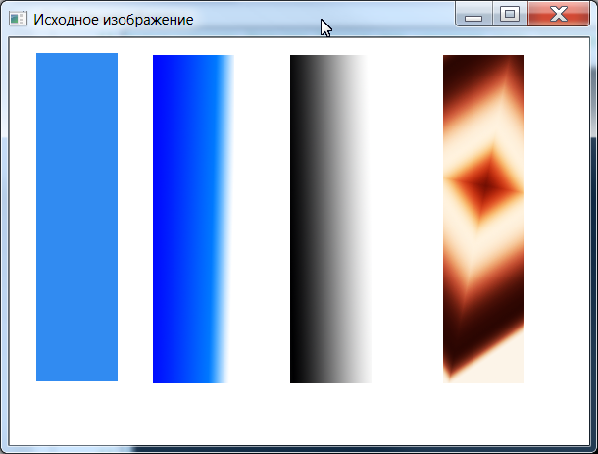
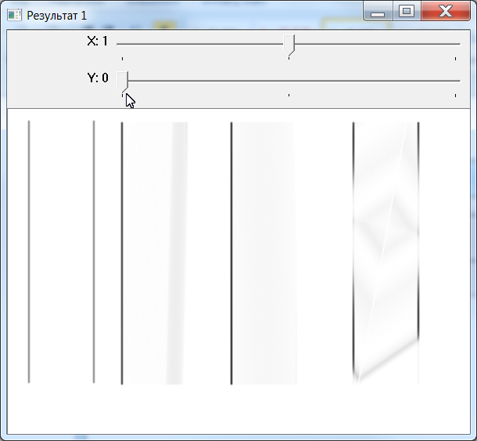
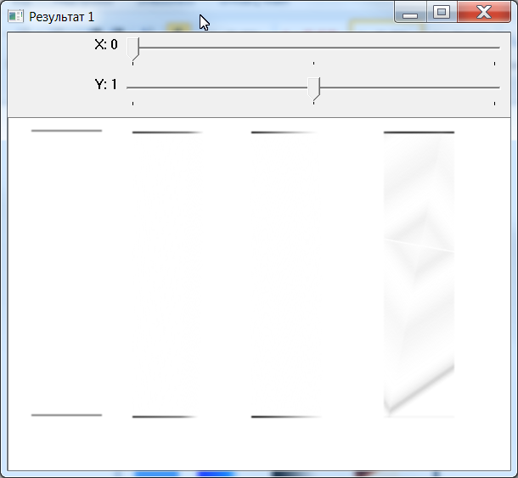
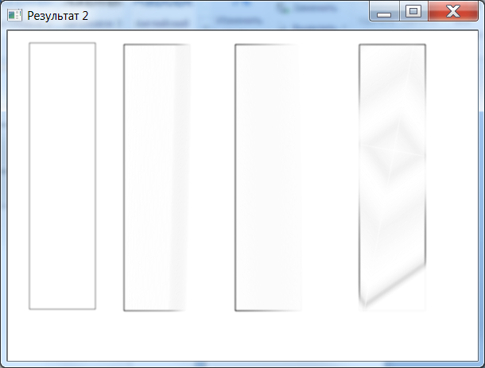

Slide 124
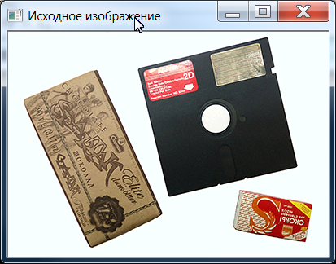
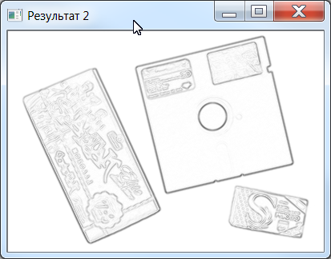
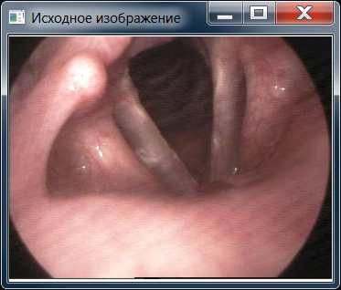
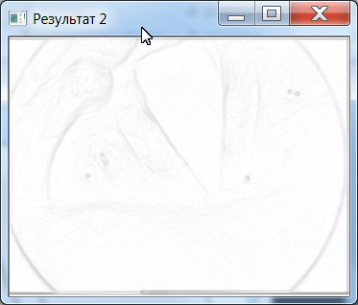

Slide 125
void findContours(InputArray image,
vector<vector<Point>> contours,
OutputArray hierarchy, int mode, int method, Point offset = Point() )
находит контуры в бинарном изображении. Функция используется при анализе формы объектов, а также их обнаружении и распознавании.

Slide 126
image − исходное бинарное изображение;
contours − обнаруженные контуры. Каждый контур хранится в виде массива точек;

Slide 127
hierarchy − необязательный выходной вектор содержащий информацию о топологии изображения. Количество элементов равно числу контуров. Каждый i-тый элемент иерархии имеет четыре индекса:

Slide 128
hierarchy [i][0] — индекс следующего контура на текущем слое;
hierarchy [i][1] — индекс предыдущего контура на текущем слое;
hierarchy [i][2] — индекс первого контура на вложенном слое;
hierarchy [i][3] — индекс родительского контура.
Если для i-того контура нет следующих, предыдущих, родительских или вложенных контуров, соответствующие элементы иерархии будут отрицательными.

Slide 129
mode – режим поиска контура
RETR_EXTERNAL – поиск только крайних внешних контуров;
RETR_LIST – поиск всех контуров без установления иерархических связей;
RETR_CCOMP − поиск всех контуров и организация их в двухуровневую иерархию: на верхнем уровне находятся внешние границы компонентов, на нижнем − границы отверстий;
RETR_TREE − поиск всех контуров и установление всех иерархических связей);

Slide 130
method – метод аппроксимации контура
CHAIN_APPROX_NONE – без аппроксимации;
CHAIN_APPROX_SIMPLE − удаляет горизон-тальные, вертикальные и диагональные сегменты оставляя только их крайние точки;
CHAIN_APPROX_TC89_L1 и CHAIN_APPROX_TC89_KCOS − используются варианты алгоритма аппроксимации цепочки Тех-Чина);
offset – смещение точек контура (необязательный параметр).

Slide 131
void cv::drawContours(Mat& image, vector<vector<Point>>& contours,
int contourIdx, const Scalar & color,
int thickness = 1, int lineType = LINE_8, InputArray hierarchy = noArray(),
int maxLevel = INT_MAX, Point offset = Point())
отрисовка контура (контур или закрашенная область)

Slide 132
image − целевое изображение;
contours − выходные контуры;
contourIdx − параметр, обозначающий контур для рисования. Если он отрицательный, отрисовываются все контуры;
color – цвет контура;
thickness – толщина линии;

Slide 133
lineType – тип связанности линии
LINE_4 – 4 точки,
LINE_8 – 8 точек,
LINE_AA – сглаженный контур;
hierarchy – информация об иерархии (необязательный параметр);
maxLevel – максимальный уровень отрисовки контуров (необязательный параметр);
offset – сдвиг контура (необязательный параметр).

Slide 134
Пример. Найти контуры на изображении.

Slide 135
#include <opencv2/opencv.hpp>
#include <iostream>
using namespace cv;
using namespace std;
int main()
{
// Загрузка изображения
Mat scr = imread("f://img//img02.bmp", 1);
if (!scr.data) return 1;
char sou[] = "Исходное изображение";
char dis[] = "Результат";

Slide 136
namedWindow(sou, WINDOW_AUTOSIZE);
imshow(sou, scr);
// Создание копии изображения
Mat scr_b = scr.clone();
// Конвертирование изображ. в оттенки серого
cvtColor(scr, scr_b, COLOR_RGB2GRAY);
// Конвертирование в бинарное изображение
threshold(scr_b, scr_b,
220, 255, THRESH_BINARY);
// Поиск контуров
vector<vector<Point> > contours;
findContours(scr_b, contours, RETR_CCOMP, CHAIN_APPROX_SIMPLE);

Slide 137
// Отображение контуров
for (int i = 0; i < contours.size(); i++)
{
Scalar color(rand() & 255, rand() & 255, rand() & 255);
drawContours(scr, contours, i, color, 4);
}
// Вывод изображения с контурами на экран
namedWindow(dis, WINDOW_AUTOSIZE);
imshow(dis, scr);
waitKey();
return 0;
}

Slide 138
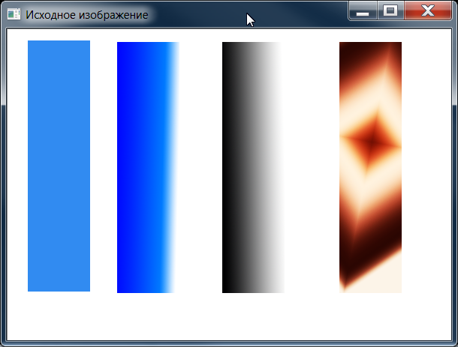
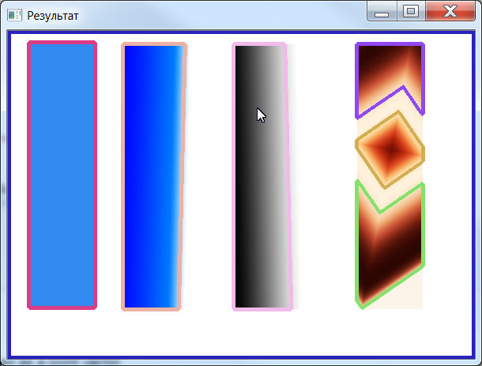

Slide 139
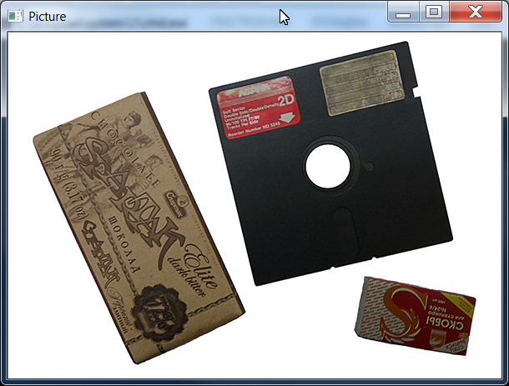
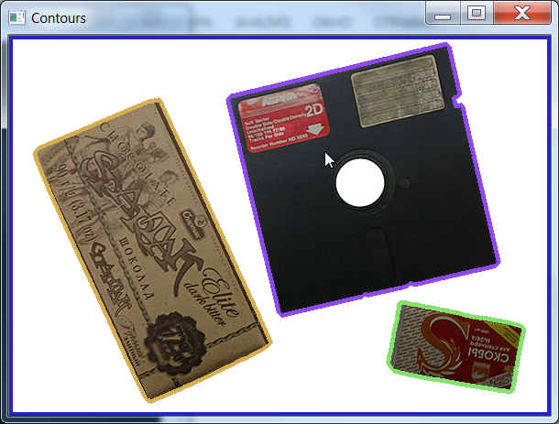

Slide 140
Canny(InputArray image, OutputArray edges, double threshold1, double threshold2,
int apertureSize = 3, bool L2gradient = false)
находит границы на изображении, используя алгоритм Канни.

Slide 141
image – входное 8-битное изображение;
edges – выходное 8-битное одноканальное изображение, содержащие выделенные границы;
threshold1 – нижний порог гистерезиса (отклика системы);
threshold2 − верхний порог гистерезиса;
apertureSize − размер апертуры для вычисление второй производной;
L2gradient – флаг, указывающий способ расчета градиента изображения.

Slide 142
#include <opencv2/opencv.hpp>
#include <iostream>
using namespace cv;
using namespace std;
Mat scr, src_g;
Mat dst, src_edge;
int lowThr = 0;
const int max_lowThr = 100;
const char window[] = "Детектор границ Канни";

Slide 143
static void fCanny(int, void*)
{
// Размытие изображения я ядром 3х3
blur(src_g, src_edge, Size(3, 3));
// Детектор границ Канни
Canny(src_edge, src_edge, lowThr, lowThr*3, 3);
// Заполн. изображ. нулями (черным цветом)
dst = Scalar::all(0);
// Копирование границ на черный фон
scr.copyTo(dst, src_edge);
// Вывод изображения
imshow(window, dst);
}

Slide 144
int main()
{
char img[] = "f://img//a1_proc.bmp";
scr = imread(img, 1);
if (scr.empty()) return -1;
// Создание матрицы, аналогичной исходной
// (для отображения границ)
dst.create(scr.size(), scr.type());
// Конверт. матрицы в оттенки серого
cvtColor(scr, src_g, COLOR_BGR2GRAY);
namedWindow(window, WINDOW_AUTOSIZE);

Slide 145
// Создание трекбара
createTrackbar("Нижний порог гистерезиса:", window, &lowThr, max_lowThr, fCanny);
fCanny(0, 0);
waitKey();
return 0;
}

Slide 146
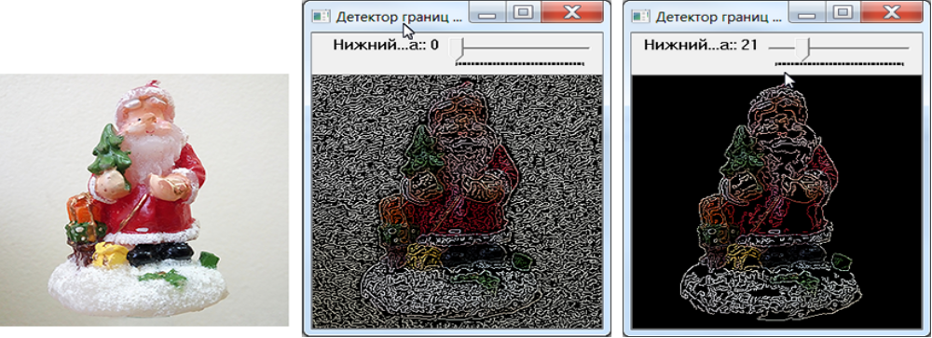

Slide 147
End

